Slide 1
Sortiranje podataka

Slide 2
Postupci sortiranja
Uređivanje slijeda podataka prema nekom pravilu
Tijekom razvoja računarstva razvijeni su brojni algoritmi za sortiranje:
  Selection sort (sortiranje odabirom)
  Bubble sort
  Insertion sort (sortiranje umetanjem)
  Shell sort
  Merge sort (sortiranje spajanjem)
  Quick sort
  Tree sort
  Heap sort
Prikaz različitih algoritama

Slide 3
Selection sort (sortiranje odabirom)
Najjednostavniji algoritam
Načelni postupak:
  Pronađi najmanji član u nizu [1..N].
  Postavi pronađeni najmanji član na početak niza.
  Iterativno ponovi algoritam od koraka 1 za podniz [2…N]
Složenost izvođenja algoritma je O(n²)

Slide 4
Selection sort (sortiranje odabirom)
Ostvarenje:
    for (i=0;i<(N-1);++i)
    for (j=i+1;j<N;++j)
    if (A[i]>A[j])
    {
    temp=A[i];
    A[i]=A[j];
    A[j]=temp;
    }
Tijekom rada algoritma, elementi s indeksom manjim od i već su sortirani (nalaze se na svojim mjestima)
Što je potrebno promijeniti da bi se niz uredio padajućim redoslijedom?

Slide 5
Selection sort (sortiranje odabirom)
“Optimirano” ostvarenje:
    for (i=0;i<(N-1);++i) {
    min=i;
    for (j=i+1;j<N;++j)
    if (A[j]<A[min])
    min=j;
    if (min!=i) {
    temp=A[i];
    A[i]=A[min];
    A[min]=temp;
    }
    }
 Sortovi

Slide 6









Selection sort (sortiranje odabirom)
min=0

Slide 7
Selection sort (sortiranje odabirom)
min=2

Slide 8

Selection sort (sortiranje odabirom)

Slide 9

Selection sort (sortiranje odabirom)
min=1

Slide 10
Selection sort (sortiranje odabirom)
min=2

Slide 11
Selection sort (sortiranje odabirom)

Slide 12
Selection sort (sortiranje odabirom)

Slide 13
Selection sort (sortiranje odabirom)

Slide 14
Selection sort (sortiranje odabirom)

Slide 15
Selection sort (sortiranje odabirom)

Slide 16
Bubble sort
Sličan selection sortu
Određuje se položaj jednog po jednog člana počevši od kraja niza
Razlika u odnosu na selection sort je da se uspoređuju i zamjenjuju samo susjedni elementi
Podsjeća na mjehuriće u vodi
  Počevši od dna, mjehurići koji su lakši od okoline putuju prema površini
    Mjehurić može biti najmanji ili najveći podatak, ovisno o načinu uređivanja niza
  Na površinu prvi ispliva najlakši mjehurić (najveći)
Složenost izvođenja algoritma je O(n²).

Slide 17
Bubble sort
Ostvarenje:
    for (i=0;i<N;++i)
    for (j=0;j<(N-1-i);++j)
    if (A[j]>A[j+1])
    {
    temp=A[j];
    A[j]=A[j+1];
    A[j+1]=temp;
    }
Tijekom rada algoritma, elementi s indeksom većim od N-1-i već su sortirani (nalaze se na svojim mjestima)
Što treba promijeniti da bi se niz uredio padajućim redoslijedom?

Slide 18
Bubble sort
“Optimirano” ostvarenje:
    for (i=0,bZamjena=1;bZamjena;++i) {
    bZamjena=0;
    for (j=0;j<(N-1-i);++j)
    if (A[j]>A[j+1]) {
    temp=A[i];
    A[i]=A[min];
    A[min]=temp;
    bZamjena=1;
    }
    }
 Sortovi

Slide 19
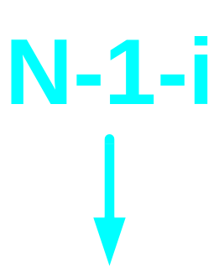

Bubble sort

Slide 20
Bubble sort

Slide 21
Bubble sort

Slide 22
Bubble sort

Slide 23
Bubble sort

Slide 24
Bubble sort

Slide 25
Bubble sort

Slide 26
Bubble sort
Algoritam završava jer je prošao “nesortirani” dio bez izvođenja ijedne zamjene

Slide 27
Insertion sort
Sortiranje umetanjem
Načelni rad algoritma:
  Uzmi postojeći sortirani niz i novi element
  Pronađi poziciju na koju treba postaviti novi element
  Stvori prazno mjesto na nađenoj poziciji i umetni novi element
  Ponovi postupak od koraka 1 za sljedeći novi element
Sortiranje započinje s nizom duljine 1
Složenost izvođenja algoritma je O(n²).

Slide 28
Insertion sort
Ostvarenje:
    for (i=1;i<N;++i)
    {
    temp=A[i];
    for (j=i;j>0;--j)
    if (temp<A[j-1])
    A[j]=A[j-1];
    else
    break;
    A[j]=temp;
    }
 Sortovi

Slide 29


Insertion sort
Sortirani niz:
Novi element:
Nesortirani podaci:
>6?

Slide 30
Insertion sort
Sortirani niz:
Novi element:
Nesortirani podaci:
>1?

Slide 31

Insertion sort
Sortirani niz:
Novi element:
Nesortirani podaci:
>3?

Slide 32
Insertion sort
Sortirani niz:
Novi element:
Nesortirani podaci:
>5?

Slide 33
Insertion sort
Sortirani niz:
Novi element:
Nesortirani podaci:
>7?

Slide 34
Insertion sort
Sortirani niz:
Novi element:
Nesortirani podaci:
>4?

Slide 35
Shell sort
Autor algoritma je Donald Shell
Načelni rad algoritma:
  Odredi rastući slijed prirodnih brojeva h₀=1, h₁, h₂, ... , h_{m}
  k=m
  Sortiraj polje tako da je A[i]≤A[i+h_{k}], ∀i∈[0,N-1-h_{k}]
    Za dobiveno polje kaže se da je h_{k} sortirano
    Ako se polje sortirano s h_{k} ponovo sortira, ali s h_{k-1} ono i dalje ostaje h_{k} sortirano
  Smanji k za jedan i ponovi korak 3 postupka za sve preostale h_{k}
Nastao je analizom nedostataka insertion sort i bubble sort algoritma
  Obrnuto sortirani niz uzrokuje veliki broj nepotrebnih prijenosa vrijednosti elemenata.
Složenost izvođenja algoritma je O(n²).
  Najgori zamislivi slučaj.
  Analiza složenosti još uvijek je otvoreno pitanje!

Slide 36
Shell sort
Ostvarenje:
    shellsort(itemType a[], int N) {
    int i, j, k, h;
    itemType v;
    int incs[16] = { 1391376, 463792, 198768, 86961, 33936,
    13776, 4592, 1968, 861, 336, 112, 48, 21, 7, 3, 1 };
    for ( k = 0; k < 16; ++k)
    for (h = incs[k], i = h; i < N; ++i) {
    v = a[i];
    for (j = i; (j > h) && (a[j-h] > v) ; j -= h)
    a[j] = a[j-h];
    a[j] = v;
    }
    }
 Sortovi

Slide 37
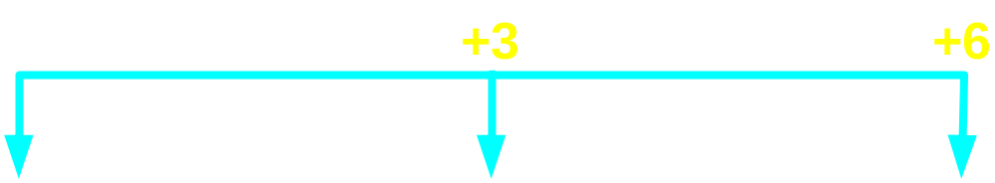
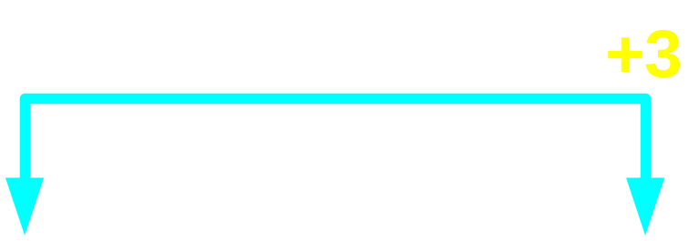
Shell sort
Prvi korak: h₂=N/2=3

Slide 38
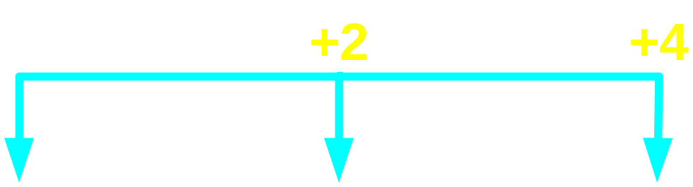
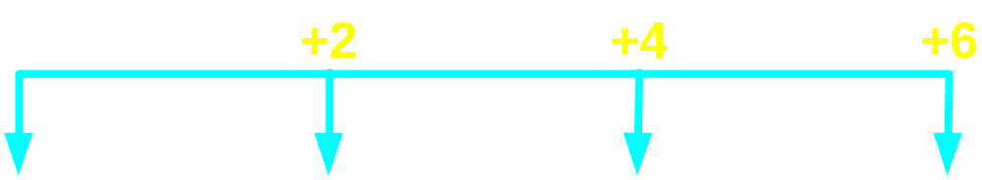
Shell sort
Drugi korak: h₁=h₂-1=2

Slide 39

Shell sort
Treći korak: h₀=h₁-1=1

Slide 40
Shell sort
Analiza složenosti Shell sorta:
  Složenost ovisi o odabiru slijeda h₁, h₂, ... , h_{k}
  Najgori slučaj ima složenost O(n²)
  Prosječno vrijeme izvođenja već je dugo otvoreni (neriješeni) problem.
  Hibbardov slijed: {1, 3, 7, …, 2^{k} -1}
    Za najlošiji slučaj daje O(n^{3/2})
    Prosječno je O(n^{5/4})
      utvrđeno simulacijom, još nije dokazano matematički
  Sedgewickov slijed: {1, 8, 23, 77, 281, ..., 4 ^{i+1} + 3·2 ^{i} +1}
    Za najgori slučaj daje O(n^{4/3})
    Prosječno je O(n^{7/6})
  Ne zna se da li postoji bolji slijed
  Relativno jednostavan algoritam, a krajnje složena analiza složenosti.
  Algoritam je dobar za umjerenu količinu ulaznih podataka (desetci tisuća).

Slide 41
Merge sort
Sortiranje spajanjem (sortirajućim uparivanjem)
  Na temelju dva sortirana polja (A i B) puni se treće (C).
  Najučinkovitije za sortirano spajanje dva već sortirana niza.
    Složenost je O(n).
Moguća uporaba i za sortiranje jednog (nesortiranog) niza.
  Koristi se strategija "podijeli pa vladaj" uz rekurziju.
  Složenost algoritma je O(n·log₂ n)
    Podjelom problema u dva dijela nastaje log₂ n razina.
    Na svakoj razini obavlja se O(n) posla.
Rijetko se koristi za sortiranje u središnjoj memoriji zbog zahtjeva za dodatnom memorijom i mnogo kopiranja.
  Ključni algoritam za sortiranje na vanjskoj memoriji.

Slide 42
Merge sort
Ostvarenje:
    void mergesort(itemType A[], int N) {
    int sredina;
    if (N>1)
    {
    sredina=N/2;
    mergesort(&A[0],sredina);
    mergesort(&A[sredina],N-sredina);
    spoji(&A[0],sredina,N,pomPolje);
    }
    }
 Sortovi

Slide 43
Merge sort
Ostvarenje:
    void spoji(itemType A[],int N_L,int N,itemType pomPolje[]) {
    int i=0,j=0,k=0;
    i=k=0,j=N_L;
    while ((i<N_L) && (j<N))
    if (A[i]<A[j])
    pomPolje[k++]=A[i++];
    else
    pomPolje[k++]=A[j++];
    while (i<N_L)
    pomPolje[k++]=A[i++];
    while (j<N)
    pomPolje[k++]=A[j++];
    for (k=0;k<N;++k)
    A[k]=pomPolje[k];
    }
 Sortovi

Slide 44



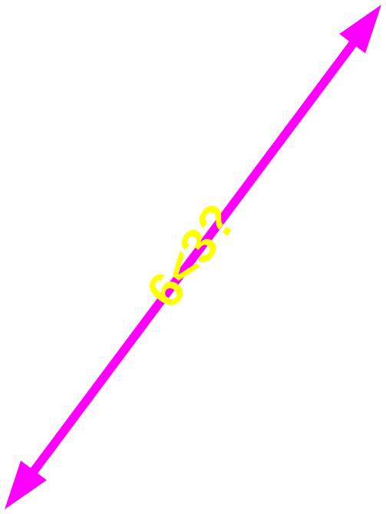


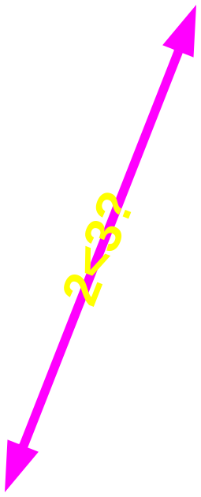
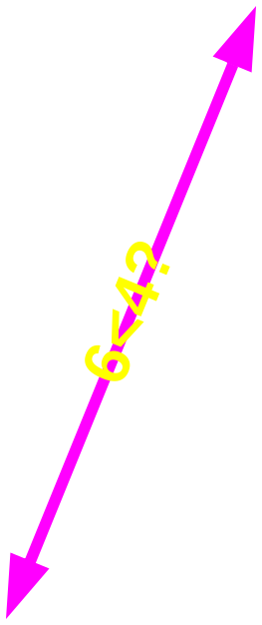





Merge sort
Spajanje dva sortirana niza
Notes:
6<4? 6<4?

Slide 45


















Merge sort
Rekurzivno sortiranje

Slide 46
Quick sort
Algoritam je rekurzivan i zasnovan na strategiji "podijeli pa vladaj".
  Može se lako shvatiti i dokazati da je korektan.
Najbrži do danas poznati algoritam za sortiranje.
  Prosječno vrijeme izvođenja je O(n·log₂ n).
  Postupak je vrlo brz, uglavnom zbog dobro optimirane unutarnje petlje.
  Najgori slučaj je O(n²), ali moguće je postići da vjerojatnost da on nastupi eksponencijalno pada.
Osnovni algoritam za sortiranje polja A sastoji se od četiri koraka:
  Ako je broj članova polja A manji od 2, vrati se u pozivajući potprogram.
  Odaberi bilo koji član v u polju A kao stožer.
  Podijeli preostale članove polja A tj. skup A\{v} u dva podskupa:
    A₁={ x∈A\{v} | x≤v } – svi elementi manji od v
    A₂={ x∈A\{v} | x>v } – svi elementi veći od v
  Vrati [quicksort(A₁),v,quicksort(A₂)]

Slide 47
Quick sort
Učinkovitost algoritma ovisi o izboru stožera te o odluci što se radi s članovima niza koji su jednaki stožeru.
Budući da izbor stožera i postupanje s članovima niza jednakim stožeru nisu jednoznačno određeni u definiciji algoritma, navedeni elementi su pitanje programskog ostvarenja algoritma.
Učinkovito rješavanje ovih pitanja izravno određuje učinkovitost čitavog algoritma.
Problem učinkovitosti quicksort algoritma detaljno je opisan u Weiss: "Data Structures and Algorithm Analysis in C".

Slide 48
Quick sort
Ostvarenje:
    void QSort(tip A[],int l,int d) {
    int i,j; tip temp;
    if (l>=d) return;
    i=l+1; j=d;
    while (i<j) {
    while ((i<j) && (A[i]<A[l])) ++i;
    while ((j>i) && (A[j]>=A[l])) --j;
    if (i<j) { temp=A[i]; A[i]=A[j]; A[j]=temp; }
    }
    if (A[i]>A[l]) --i;
    if (i!=l) { temp=A[i]; A[i]=A[l]; A[l]=temp; }
    QSort(A,l,i-1);
    QSort(A,i+1,d);
    }
 Sortovi

Slide 49



Quick sort
Stožer je nulti element
<2
>2

Slide 50



Quick sort
Sortiranje podniza 1.2
<6
>6

Slide 51



Quick sort
Sortiranje podniza 1.2.1
<4
>4

Slide 52












Quick sort
Rad unutarnje petlje
<4
>4

Slide 53
Postupci sortiranja
Sortiranje velikog broja podataka (milijun i više zapisa) u praksi nije rijetko.
  Ako bi jedno obavljanje programske petlje trajalo 1 μs
    trajanje sortiranja odabirom bilo bi reda veličine 10⁶ s, odnosno više od 11 dana
    trajanje quick sorta bilo bi reda veličine 20 s
  Stoga rješenje nije uvijek potrebno tražiti u kupnji bržih i skupljih računala, nego je isplativa i investicija u razvitak i primjenu boljih algoritama.
Neizravno (indirektno) sortiranje
  Kada je potrebno sortirati velike strukture, npr. matični broj studenta, prezime, ime, adresa, upisani predmeti i ocjene itd.
  Nema smisla obavljati mnogo zamjena velikog broja podataka.
  Ako se podaci sortiraju npr. po matičnom broju (ili po nekom drugom ključu), onda se u posebno polje izdvoje matični brojevi s pripadnim pokazivačima na ostale podatke.
  Sortira se (bilo kojim od postupaka) samo takvo izdvojeno polje, a pokazivači održavaju konzistentnost podataka.

Slide 54
Zadaci za vježbu (1/2)
Napisati program koji će u cjelobrojnom polju od n članova pronaći k-ti najveći član polja.
  a ) Učitano polje sortirati po padajućim vrijednostima i ispisati član s indeksom k-1.
  b) Učitati k članova polja, sortirati ih po padajućim vrijednostima. Učitavati preostale članove polja. Ako je novi član manji od onoga s indeksom k-1, onda se ignorira. Ako je novi član veći, onda se umetne na pravo mjesto, a izbaci se posljednji član polja koji bi nakon umetanja imao indeks k.
Za oba navedena postupka odrediti apriorna vremena trajanja i izmjeriti aposteriorna vremena.
Ponoviti sve za različite postupke sortiranja.

Slide 55
Zadaci za vježbu (2/2)
Napisati program koji od dvije formatirane sortirane slijedne datoteke napravi novu slijednu datoteku u kojoj su pravilno sortirani podaci iz obje datoteke.
 UpariDatoteke

